Slide 1
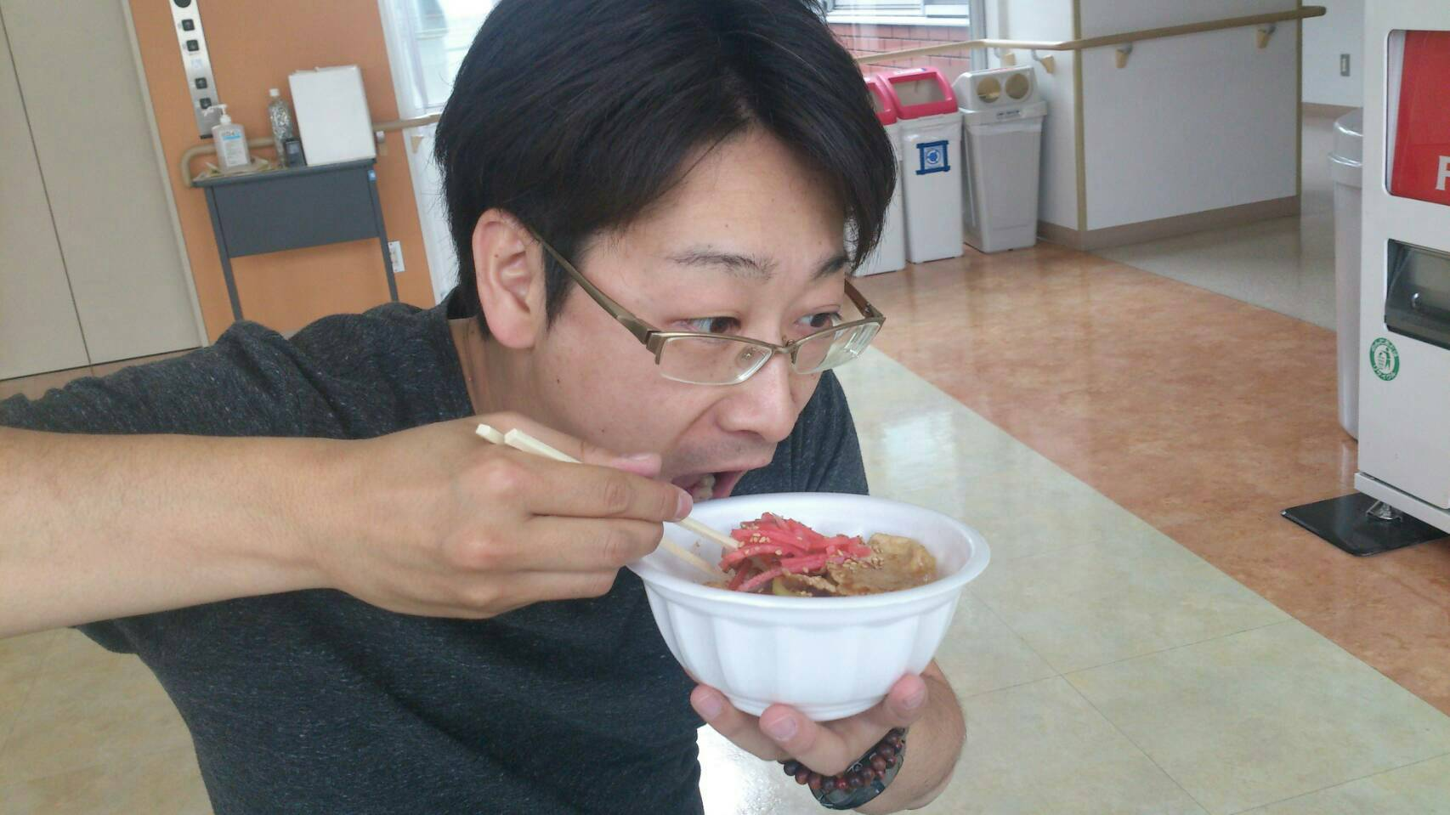
佐藤の屋台
こだわりのお米 くせになる一杯
看護研究サークル
この画像が目印！！
並盛 ４５０円
大盛 ５００円
※東神楽農協米 を使用しています。
トロピカルジュース ２００円
いちご マンゴー
メロン ブルーハワイ

